Slide 1

МІЖНАРОДНА НАУКОВА КОНФЕРЕНЦІЯ
«БІБЛІОТЕКА. НАУКА. КОМУНІКАЦІЯ. ІННОВАЦІЇ ТА РОЗВИТОК НА ШЛЯХУ ДО МАЙБУТНЬОГО»
СУЧАСНІ ПАРАДИГМИ ТА ПРАКТИКИ РОБОТИ ВІДДІЛУ ОБСЛУГОВУВАННЯ ІНФОРМАЦІЙНИМИ РЕСУРСАМИ
Науково-технічна бібліотека ім. Г. І. Денисенка КПІ ім. Ігоря Сікорського
Шестопал Інна Іванівна
завідувач відділу обслуговування
інформаційними ресурсами
2026

Slide 2



Актуальність теми
Повномасштабна війна змінила умови роботи університетських бібліотек
Відділ обслуговування
інформаційними ресурсами —
Безперервність обслуговування
забезпечує доступ користувачів до фондів і сервісів бібліотеки
попри повітряні тривоги та відключення електроенергії
Гібридний формат роботи
поєднання очного обслуговування з дистанційними сервісами
Мета доповіді — узагальнити досвід і визначити перспективи розвитку відділу
Зміна поведінки користувачів
зростання попиту на цифрові та віддалені сервіси
НТБ ім. Г. І. Денисенка КПІ ім. Ігоря Сікорського
2

Slide 3




Трансформація форматів обслуговування
сервіс підтверджує географічну розгалуженість аудиторії
Робота під час блекаутів
Гібридний формат
«Книга поштою»
МБА та ЕДД
додаткові робочі місця для видачі літератури та роботи зі списками
поєднання очного обслуговування з дистанційними сервісами
доставка документів з інших бібліотек і цифрові копії статей
НТБ ім. Г. І. Денисенка КПІ ім. Ігоря Сікорського
3

Slide 4
Динаміка показників, 2021–2025
↓ 27%
відвідування
2021 → 2025
↓ 27%
книговидача
2021 → 2025
↑ 33%
довідки
2021 → 2025
Читаність фонду стабільна — 1,68 книговидачі на відвідування
Читальні зали — 61% відвідувань і 77% книговидачі
НТБ ім. Г. І. Денисенка КПІ ім. Ігоря Сікорського
4

Slide 5

Цифровий прорив: електронна доставка документів
×8
зростання замовлень ЕДД
за 2021–2025 (154 → 1258)
≈ 24 000 €
економія коштів завдяки сервісу RapidILL у 2025 році
Через RapidILL — 1 200 замовлень (22 533 сторінки)
З фондів НТБ КПІ — 58 замовлень (1 160 сторінок)
306 користувачів сервісу ЕДД і 1 258 замовлень у 2025 році
НТБ ім. Г. І. Денисенка КПІ ім. Ігоря Сікорського
5

Slide 6
Виконання плану за I півріччя 2026 р. (%)
193,4%
виконання плану за кількістю замовлень ЕДД
Цифрові сервіси перевиконують план
Фізичне обслуговування — у межах 55–66% плану I півріччя
НТБ ім. Г. І. Денисенка КПІ ім. Ігоря Сікорського
6

Slide 7





Сервіс предметних бібліотекарів
Інтеграція відділу в освітній та науковий процес університету
14
предметних
бібліотекарів
Моніторинг видавничого ринку
Формування колекції
Тематичні списки та силабуси
аналіз прайс-листів і сайтів видавництв
докомплектування за закріпленою тематикою
підбір джерел на запит викладачів та студентів
Підтримка акредитацій
Комунікація з кафедрами
Аналіз фонду
інформування про ресурсне забезпечення дисциплін (МОН)
спільні заявки на придбання літератури
аудит читальних залів за тематикою
НТБ ім. Г. І. Денисенка КПІ ім. Ігоря Сікорського
7

Slide 8
Порівняльний аналіз роботи предметних бібліотекарів, 2021–2025
404
списки у
2025 році
20 891
джерело у
2025 році
Тематичні списки:
102 у 2021 році 295 у 2025 році
Служба для силабусів запрацювала з 2022 року
НТБ ім. Г. І. Денисенка КПІ ім. Ігоря Сікорського
8

Slide 9
Послуга «Список джерел для силабусу»
Запроваджена у серпні 2022 р
Анонімне опитування користувачів (67 респондентів із 154 викладачів):
95%+
респондентів готові повторно скористатися послугою
Переваги за оцінками викладачів
компетентність і професіоналізм бібліотекарів, оперативне виконання замовлень
Зони розвитку
брак доступу до підручників і повнотекстових баз даних за профільними напрямами
НТБ ім. Г. І. Денисенка КПІ ім. Ігоря Сікорського
9

Slide 10
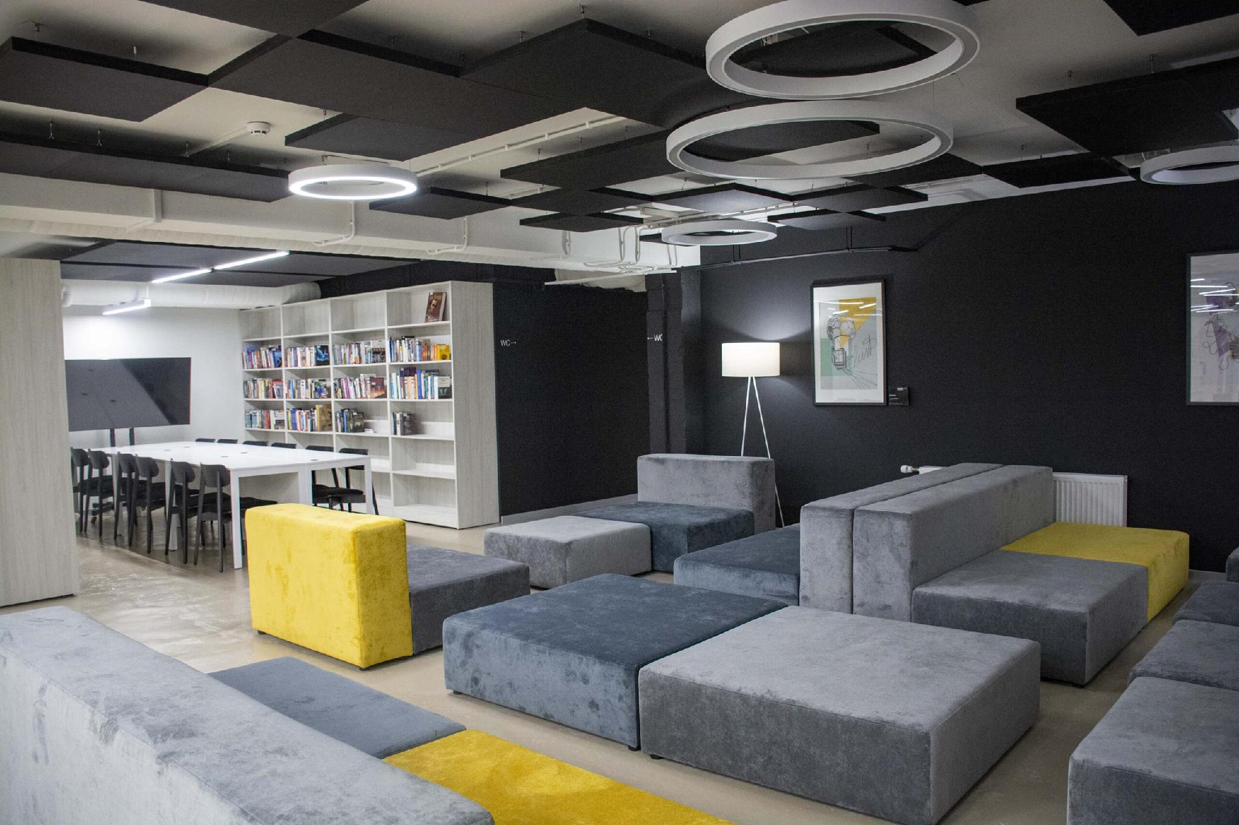
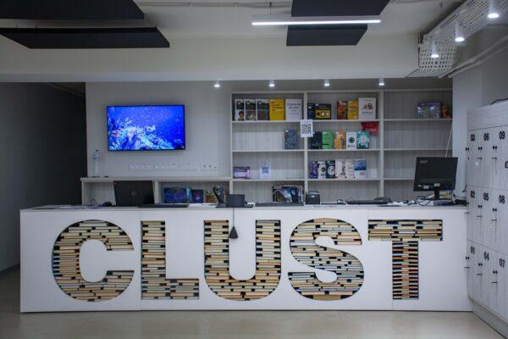


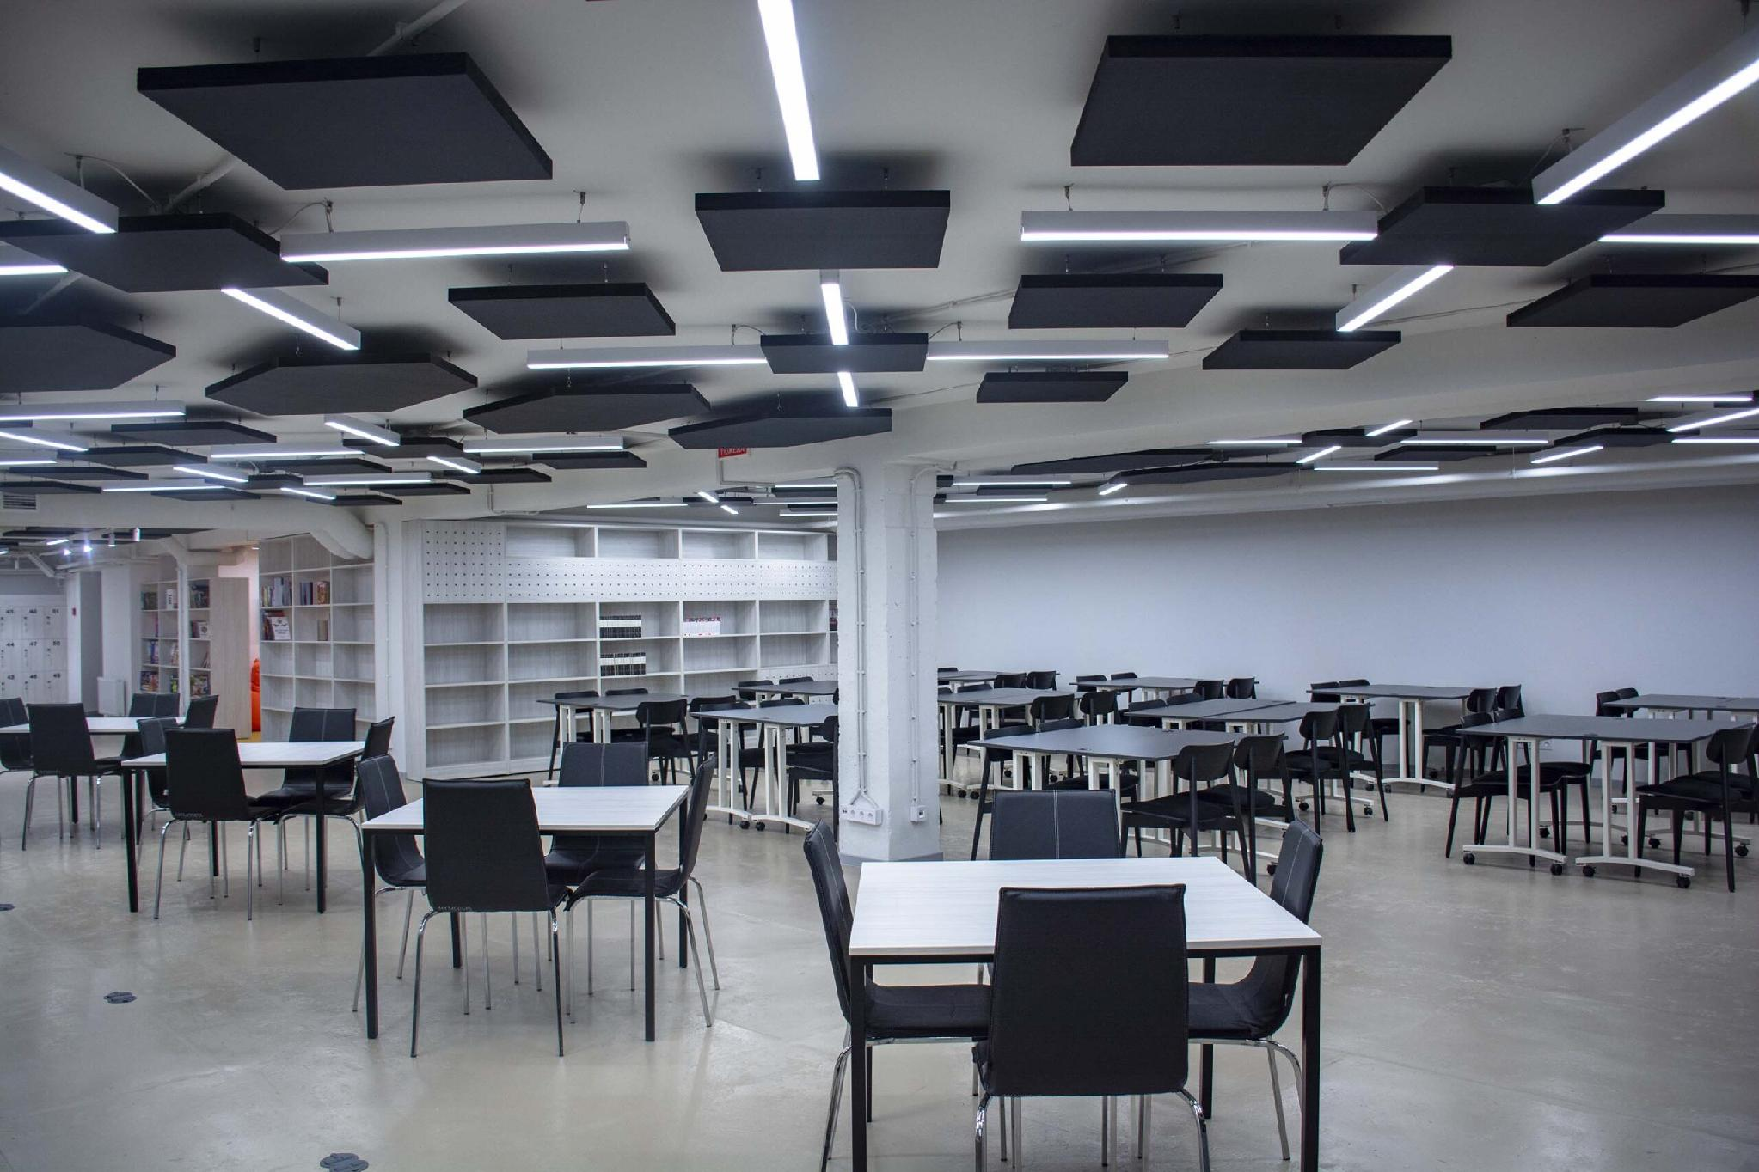
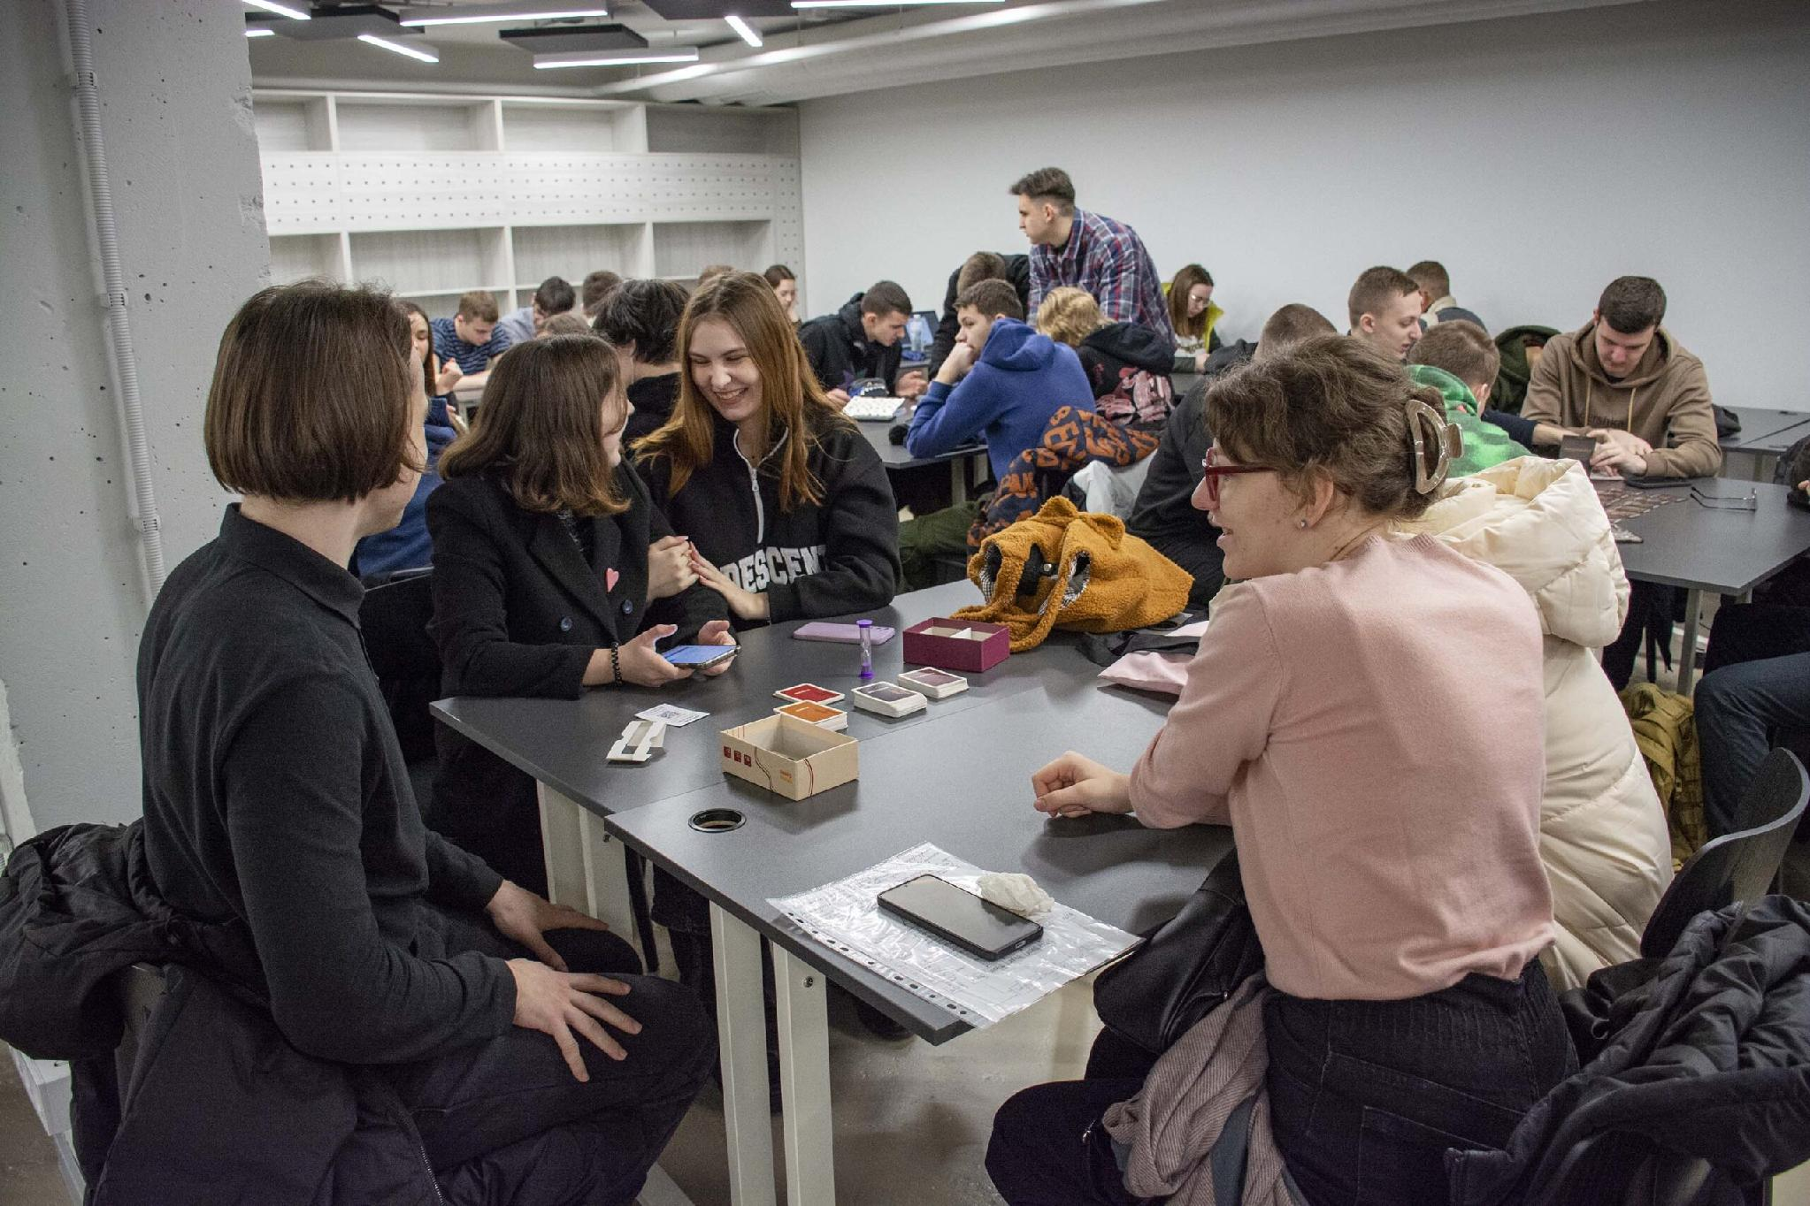
Інклюзивність та безпечний простір
Smart Shelter CLUST Space
відкрита колекція
«Бібліотека за безбар'єрність»
підбір літератури для користувачів з особливими освітніми потребами
Фото: Smart Shelter CLUST Space
Дистанційна доступність
«Книга поштою»
Внутрішньосистемна робота: 28 730 примірників звірено з АБІС ALEPH (114,9% плану), 537 записів виправлено, перевірено формуляри 5 522 студентів
НТБ ім. Г. І. Денисенка КПІ ім. Ігоря Сікорського
10

Slide 11


Виклики та перспективи розвитку
Виклики
Перспективи розвитку
Кадрове забезпечення відділу в умовах зростання середнього віку працівників
Безпечний та інклюзивний доступ до інформаційних ресурсів
Потреба в розвитку цифрових компетентностей і аналітики
Диджиталізація сервісів і розширення дистанційного доступу
Проактивне інформування кафедр про ресурсне забезпечення дисциплін
Розвиток сервісу предметних бібліотекарів
Низький приріст предметно-орієнтованих електронних колекцій
Розбудова стійкої, професійної та мотивованої команди відділу
НТБ ім. Г. І. Денисенка КПІ ім. Ігоря Сікорського
11

Slide 12

Висновки
Стійкість роботи
відділ зберіг обслуговування і розширив сервіси в умовах війни
Зростання цифрових сервісів
кількість замовлень ЕДД зросла у 8 разів за 2021–2025
Нові формати обслуговування
поєднання очного й дистанційного форматів, розвиток команди
Перспективи розвитку відділу узгоджені зі Стратегією Бібліотеки КПІ: 2026–2028
НТБ ім. Г. І. Денисенка КПІ ім. Ігоря Сікорського
12

Slide 13
Дякую за увагу!
Науково-технічна бібліотека ім. Г. І. Денисенка
КПІ ім. Ігоря Сікорського
Шестопал Інна Іванівна · InnaShestopal87@gmail.com · Відділ обслуговування інформаційними ресурсами

